Slide 1
Літературне читання
2 клас. Розділ 6
Світ дитинства у творах українських письменників
Урок 58
Небилиці - небувалиці.
Платон Воронько «Картина»

Slide 2
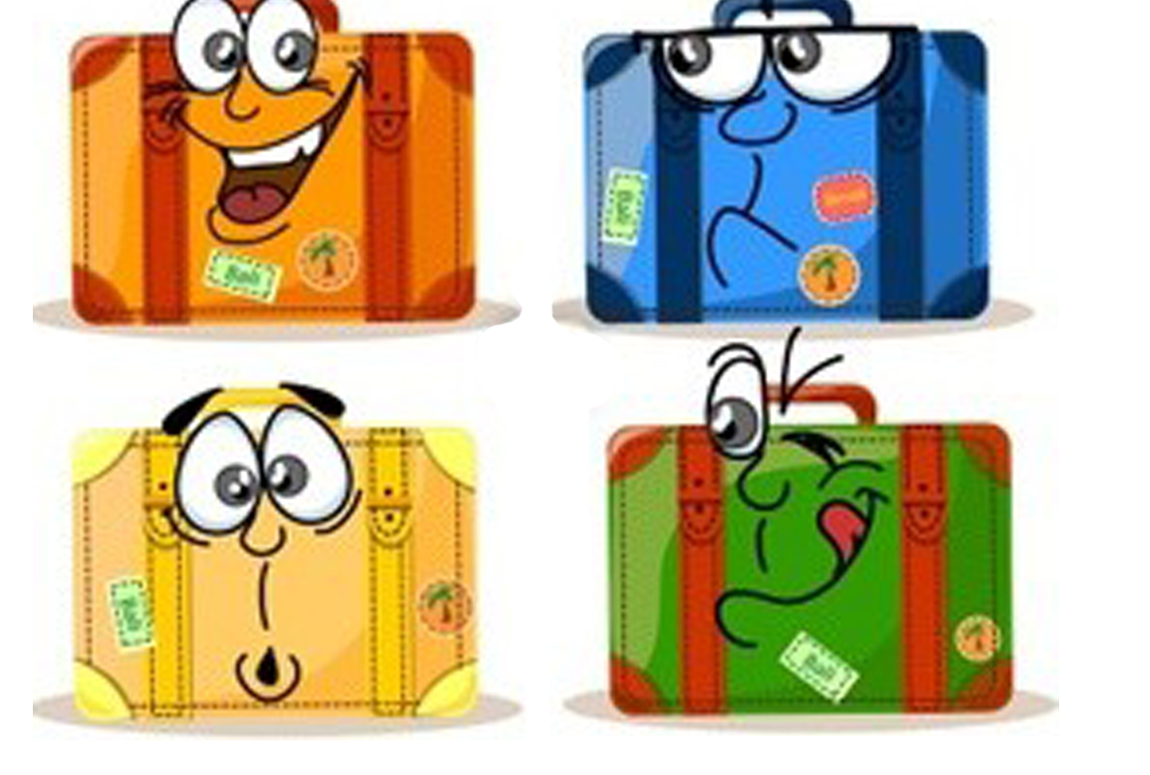
Налаштування на урок
Вибери емоційну валізу, з якою починаєш урок.
От і все, дзвенить дзвінок,
В гості йде до нас урок.
Спішіть-поспішайте,
На місця сідайте.

Slide 3
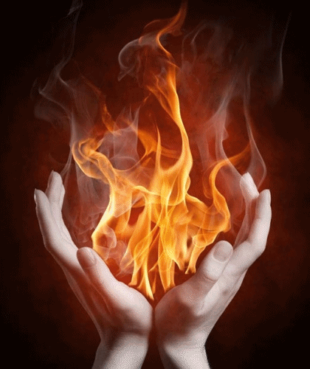
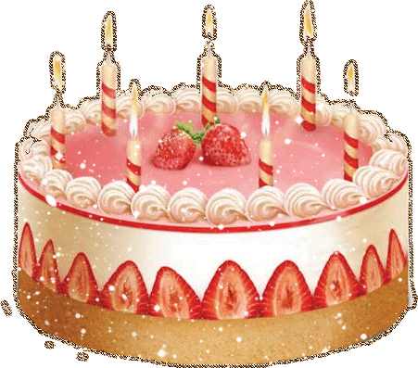
Вправи на постановку дихання
«Задми свічки»
Уяви, що перед тобою – іменинний торт. На ньому багато маленьких свічок. Зроби глибокий вдих і намагайся задути якомога більше свічок.
«Сніговик»
Ліпимо сніговика, а потім гріємо руки, дихаючи на них.
«Вогнище»
Уяви, що потрібно роздути вогнище, що згасає. Набери повітря носом, повільно видихай ротом, надуваючи щоки.

Slide 4
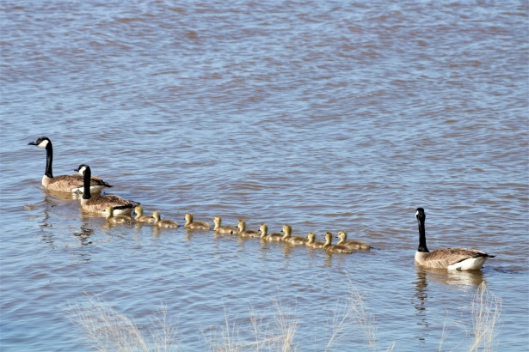
Читацька розминка
Прочитай чистомовку
У ставку гуськом стоять
Гусенята й гуска.
Гусенята плюскотять,
Гуска носом плюска.
Знайди рими у віршику.

Slide 5
Вправа «Віднови прислів'я»
За двома зайцями поженешся -
те й пожнеш.
Що посієш,
жодного не впіймаєш.
Слово – не горобець,
вилетить – не впіймаєш.
Любиш кататись,
мовчання – золото.
Слово – срібло,
люби і саночки возити.

Slide 6
Повідомлення теми уроку
Сьогодні на уроці читання ми ознайомимося з
жартівливим віршем
Платона Воронька «Картина».
Дізнаємось, що таке небилиці-небувалиці.

Slide 7
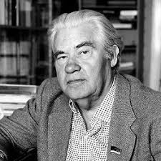
Будь вдумливим читачем!
У нашому житті, на жаль, трапляються різні вади. А найкращою зброєю у боротьбі з ними є жарт, гумор, сміх. Сьогодні ми продовжуємо знайомитися із творами Платона Воронька і дізнаємось, як він доброзичливо, з іскоркою гумору, розповідає про деякі вчинки твоїх однолітків.
Платон Микитович Воронько – український поет, письменник, публіцист, драматург.
Що означають слова небилиці-небувалиці.
Небилиці-небувалиці – це розповіді про те, чого не буває. Поети вигадують небилиці щоб розсмішити читачів, збудити фантазію.
Підручник, сторінка
72

Slide 8
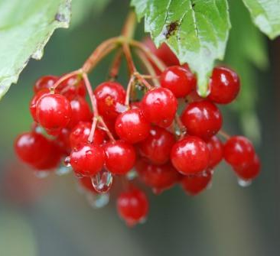
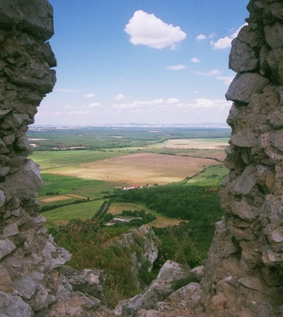
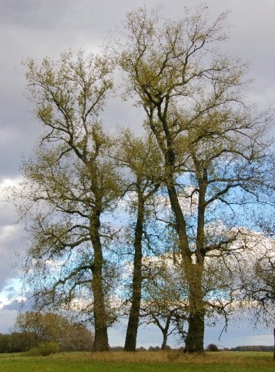
Словникова робота
Прочитай слова, правильно став наголос.
краща
дивина
низина
яблука
малина
валить
по ставку
їжаки
світить
осокорі
ґронами
новина
Ґроно (китиця) – скупчення плодів або квітів на одній гілці.
Низина (низовина) – низька місцевість.
Осокір – високе листяне дерево родини вербових з добре розвиненою кроною; чорна тополя.

Slide 9
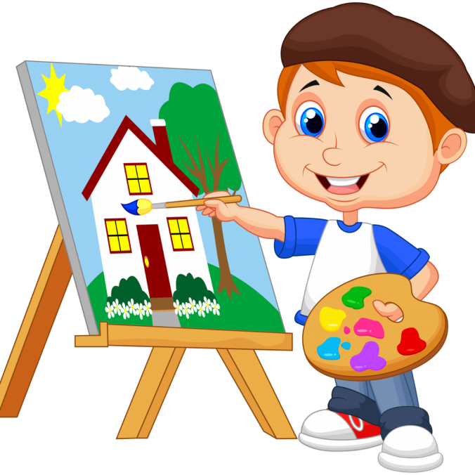
Вірш Платона Воронька «Картина»
В мене є така картина – краща від усіх!
Не картина – дивина.
Над горою – низина.
Спіють яблука, малина,
зверху валить сніг.
На гілках сидять зайчата,
по ставку пливуть курчата.
Іжаки летять.
Світить сонце, сяють зорі.
Жолуді на осокорі
ґронами висять.
- От картина так картина!
Що малюнок, то й новина.
Хто ж її подарував?
- Це я сам намалював.
Від чийого імені ведеться розповідь? Хто намалював цю картину?
Чи подобається хлопчикові його картина? Доведи словами вірша.
Чи можна намальовану хлопчиком картину назвати небилицею?
Чого не буває насправді? Зачитай ці рядки.
З якою інтонацією слід читати цей вірш?
Підручник, сторінка
72

Slide 10
Робота за малюнком до вірша П.Воронька «Картина»
Розглянь малюнок.
Зістав його з віршем.
Чим вони відрізняються?
Чим схожі?
Уяви, що художник усе виправив.
Спробуй переробити вірш так, ніби все намальовано правильно.
Який варіант вірша тобі подобається більше: перероблений чи авторський? Чому?
Підручник, сторінка
72

Slide 11
Виконай завдання до вірша
Назви до слів рими.
на
чата
чата
Прочитай кожне з наведених в попередньому завданні речень з різною інтонацією:
із захопленням,
із здивуванням

Slide 12
Пояснення домашнього завдання
Навчися виразно читати вірш.
За бажанням придумай свою небилицю-небувалицю.

Slide 13
Рефлексія
Вибери емоційну валізу, з якою закінчуєш урок.
Все було легко
Було важко
Цікаво, про що дізнаюсь далі
Урок мене здивував

